Slide 1
MANDAL ve FLİP-FLOPLAR
Mandallar
Flip-Floplar
Doç. Dr. Orhan ER

Slide 2
MANDAL ve FLİP-FLOPLAR
1. GİRİŞ :
Birleşik devreler ile birlikte bile bilginin saklanması ve işlenmesi için sıralı devreye ihtiyaç vardır.
Sıralı bir devre, birleşik bir devre ve oluşan bilginin saklaması için bellek elemanlarından oluşur. Böylece belli bir zaman ve sırada ikili durumların oluşması sağlanabilir. Bellek elemanının belli bir anında saklanan ikili bilgiler sıralı devrenin o andaki durumunu belirler.
Sıralı bir devrenin çıkışı ise o anda sadece girişlerin durumu ile değil aynı zamanda bellek elamanlarında saklanan ikili bilgiye de bağlıdır. En fazla karşılaşılan sıralı devre uygulamaları sayıcılar (counters), kaydediciler (registers), belleklerdir (memory).
Doç. Dr. Orhan ER

Slide 3
MANDAL ve FLİP-FLOPLAR
1. GİRİŞ
Sıralı devrenin bilgiyi işleyebilmesi için gerekli olan zamanlama sinyaline göre senkron ve asenkron olmak üzere iki sıralı devre vardır:
Senkron sıralı devre: Bellek elemanlarının etkilenmesi aynı anda olacaktır. Bunu sağlamanın bir yolu sistemin tamamında aynı tetikleme sinyalin kullanılmasıdır.
Asenkron sıralı devre: Giriş sinyallerinin değişim sırasına bağlıdır. Bu yüzden asenkron sıralı devrelerde sayısal devreler elemanlarındaki yayılım gecikmesi süresi kullanılır.
Sıralı devrelerde kullanılan devre elemanları mandal (latch) veya Flip-Flop’lardır. Bu devre elemanları, üzerindeki ikili bir bilgiyi saklayabilen hücrelerdir. Bir mandal (latch) veya flip-flop’un saklanan bilgiyi ve saklanan bilginin değilini gösteren iki ayrı çıkışı vardır.
Doç. Dr. Orhan ER

Slide 4
MANDAL ve FLİP-FLOPLAR
2. MANDALLAR ( LATCHS):
Bir mandal (latch) devresi bir giriş sinyali ile durumu değişmedikçe ikili bir bilgiyi güç verildiği müddetçe tutabilen devre elemanlarıdır. Çeşitli mandal (mandal) devreleri arasındaki fark, giriş sayısı ve çıkışın girişlerin durumuna göre etkilenme şeklidir.
2.1. R-S Mandalı (R-S Latch)
Temel olarak bir R-S Mandalı VEYA Değil (NOR) ve VE Değil (NAND) kapıları olmak üzere iki temel kapı türü ile elde edilebilir. R (Reset) ve S (Set) olmak üzere iki girişi ve Q ve Q’ ile gösterilen iki çıkış vardır. Bu iki çıkış normal çalışma durumlarında birbirinin tersidir. Temel olarak R-S Mandalının iki farklı çıkış durumu vardır. Bu durumlar Q=0 olduğu duruma silme, Q=1 durumuna kurma adı verilir.
Doç. Dr. Orhan ER

Slide 5
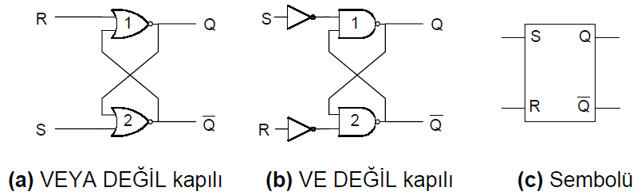
MANDAL ve FLİP-FLOPLAR
2. MANDALLAR ( LATCHS):
2.1 R-S Mandalı (R-S Latch)
Aşağıda şekilde R-S mandalına ait lojik (veya değil, ve değil) diyagramı, sembolü göstermektedir.
Doç. Dr. Orhan ER

Slide 6
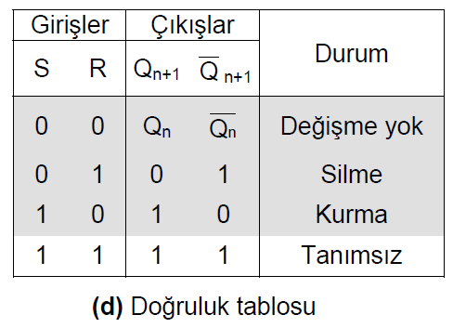
MANDAL ve FLİP-FLOPLAR
2. MANDALLAR ( LATCHS):
2.1 R-S Mandalı (R-S Latch)
Aşağıda şekilde R-S mandalına ait doğruluk tablosunu göstermektedir.
Doç. Dr. Orhan ER

Slide 7
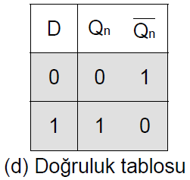
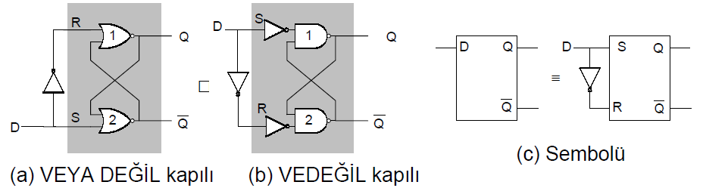
MANDAL ve FLİP-FLOPLAR
2. MANDALLAR ( LATCHS):
2.2 D Mandalı (D Latch)
Bir R-S mandalının S ve R girişleri arasına DEĞİL kapısı bağlanarak D (Data) mandalı elde edile bilinir. Aşağıda D mandalına ait lojik diyagram, sembol, doğruluk tablosu verilmiştir.
Doç. Dr. Orhan ER

Slide 8
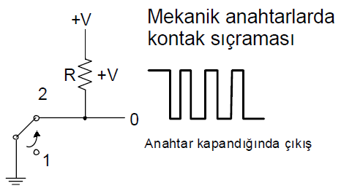
MANDAL ve FLİP-FLOPLAR
2. MANDALLAR ( LATCHS):
2.3 Arkların Mandal (Latch) Yardımı ile Önlenmesi
Mandallarda ark sinyal kaynağı olarak mekanik anahtarların kullanımında oldukça sık görülen bir olaydır. Ark olayı tek bir bağlantı yapılmadan önce anahtarın mekanik yapısı nedeni ile ortaya çıkan farklı çıkış darbeleridir.
Ark olayları özellikle sıralı devrelerin çalışmasını etkileyen en önemli faktörlerdir. Bir seri darbe devre çalışmasına etki eden girişleri oluştururlar. Ark olaylarının etkisini önlemek için kullanılan S-R Mandal devresi yandaki şekilde
gösterilmiştir.
Doç. Dr. Orhan ER

Slide 9
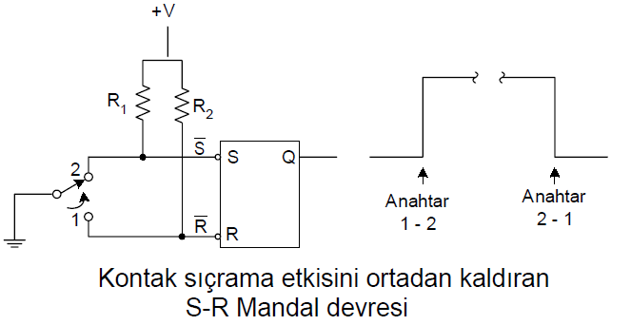
MANDAL ve FLİP-FLOPLAR
2. MANDALLAR ( LATCHS):
2.3 Ark olayının Mandal (Latch) Yardımı ile Önlenmesi
Eğer anahtar 1 pozisyonunda ise R girişi 0, S girişi 1 olacağından (silme durumu) çıkış 0 olacaktır. Anahtar 2 pozisyonuna alınırsa R girişi pull-up direnci ile 1’e çekilecek ve S girişi 0 olacaktır. Çok kısa süre S girişinde ark görülecek (S =0) ancak bu durumda mandal bir önceki konumunu koruyacaktır.
Doç. Dr. Orhan ER

Slide 10
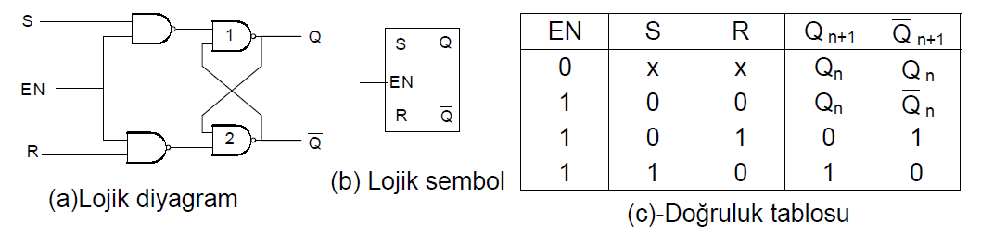
MANDAL ve FLİP-FLOPLAR
2. MANDALLAR ( LATCHS):
2.4 Yetki Girişli R-S Mandalı
Bazı tip mandallarda yetki girişi (enable input- EN) bulunmaktadır. Şekil, yetki girişli bir R-S Mandalını göstermektedir. R-S girişlerinin durumuna bağlı olarak çıkışın konum değiştirebilmesi için EN girişinin yetkilenmesi gerekmektedir. Yetkilenme EN girişine Lojik-1 uygulanması ile gerçekleşecektir.
Doç. Dr. Orhan ER

Slide 11
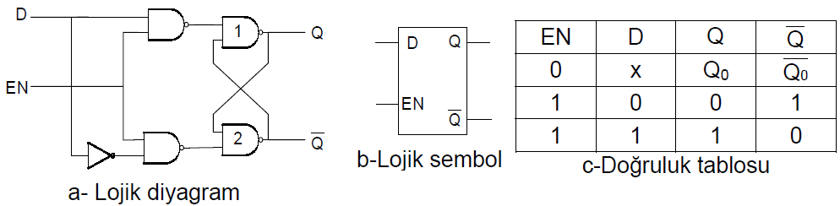
MANDAL ve FLİP-FLOPLAR
2. MANDALLAR ( LATCHS):
2.4 Yetki Girişli D Mandalı
Bir diğer yetki girişli mandal türü D mandalıdır. D girişine uygulanan işarete bağlı olarak çıkışın değişmesi için yetkilendirme işleminin yapılması gerekmektedir. Yetkilendirme EN girişine lojik-1 uygulayarak gerçekleştirilir. Yetkilendirme işlemi yapılmazsa çıkışlarda bir önceki durum korunacaktır.
Doç. Dr. Orhan ER

Slide 12
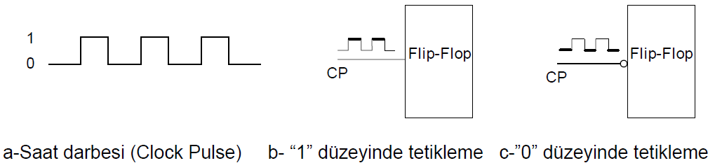
MANDAL ve FLİP-FLOPLAR
3. FLIP-FLOPLAR (Flip-Flops):
Temel bir mandal (latch) asenkron sıralı bir devredir. Girişlerin değişimine bağlı olarak çıkış değeri değişecektir. Temel bir mandal devresinin girişine kapı eklemek suretiyle mandalın çıkışının harici bir saat darbesi (clock pulse- CP) ile girişlerin değişimine tepki vermesi sağlanabilir. Flip-Flopların bu anlık değişimine tetiklenme adı verilir. Ve bu değişimi sağlayan duruma ise flip-flop’un tetiklenmesi denir. Saat darbesi belli bir frekansta “0” ve “1” arasında değişen bir kare dalga sinyalidir. Flip-Flop‘ların tetiklenmesi, saat darbesinin (CP) “1” veya “0” düzeyinde gerçekleşebilir.
Doç. Dr. Orhan ER

Slide 13
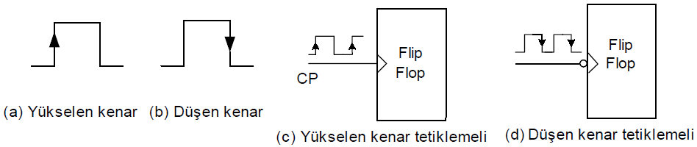
MANDAL ve FLİP-FLOPLAR
3. FLIP-FLOPLAR (Flip-Flops):
Bir diğer tür tetikleme biçimi kenar tetiklemesidir. Bu tür flip-floplar kenar tetiklemeli flip-flop’lar olarak adlandırılırlar. Tetikleme saat darbesinin “1” den “0” a yükselen kenarında gerçekleşiyorsa yükselen kenar tetiklemeli flip-flop, “0” dan “1” e düşen kenarda gerçekleşiyorsa düşen kenar tetiklemeli flip-flop adını alırlar.
Doç. Dr. Orhan ER

Slide 14
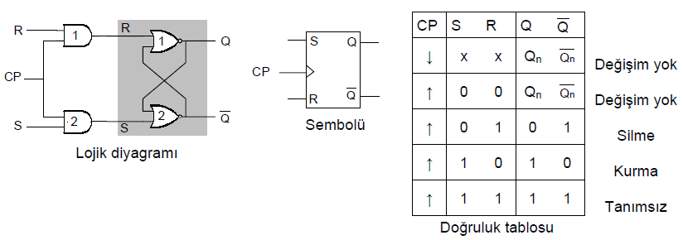
MANDAL ve FLİP-FLOPLAR
3. FLIP-FLOPLAR (Flip-Flops):
3.1 R-S (Reset-Set) Flip-Flop
Bir R-S mandalının girişlerine harici VE kapıları eklemek suretiyle R-S flip-flopu elde edilebilir. Aşağıda şekilde yükselen kenar tetiklemeli R-S Flip-Flop’a ait lojik diyagramı, sembolü ve doğruluk tablosunu göstermektedir. Bir flip-flop’un tetiklenmemesi halinde bir önceki durumunu koruyacağı doğruluk tablosundan görülmelidir.
Doç. Dr. Orhan ER

Slide 15
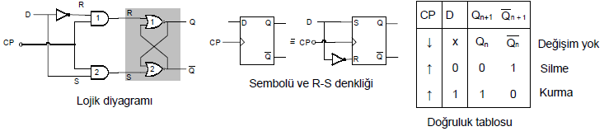
MANDAL ve FLİP-FLOPLAR
3. FLIP-FLOPLAR (Flip-Flops):
3.2 D (Data) Flip-Flop
Bir R-S flip-flop’un S girişine DEĞİL kapısı bağlanarak R girişine bağlanması halında D flip-flop elde edilebilir. Aşağıda şekilde yükselen kenar tetiklemeli D flip-flop’a ait lojik diyagram, sembol ve doğruluk tablosu gösterilmektedir.
Doç. Dr. Orhan ER

Slide 16
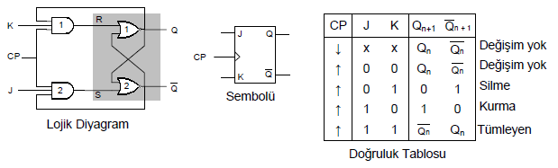
MANDAL ve FLİP-FLOPLAR
3. FLIP-FLOPLAR (Flip-Flops):
3.3 J-K Flip-Flop
J-K flip-flop, R-S flip-flop tipindeki tanımsız durumun ortadan kaldırılması açısından bu tipin gelişmiş bir şekli denilebilir. J ve K girişleri gösterirken, Q ve Q’ olmak üzere iki çıkışı vardır. Aşağıda şekilde yükselen kenar tetiklemeli J-K flip-flop’a ait lojik diyagram, sembol ve doğruluk tablosu gösterilmektedir.
Doç. Dr. Orhan ER

Slide 17
MANDAL ve FLİP-FLOPLAR
3. FLIP-FLOPLAR (Flip-Flops):
3.3 J-K Flip-Flop
J-K flip-flop, R-S flip-flop tipindeki tanımsız durumun ortadan kaldırılması açısından bu tipin gelişmiş bir şekli denilebilir. J ve K girişleri gösterirken, Q ve Q’ olmak üzere iki çıkışı vardır. Doğruluk tablosu incelenirse R-S Flip-Flop doğruluk tablosuna çok yakın olduğu görülecektir. Ancak R-S Flip-Flop’un tanımsız olduğu durum J-K Flip-Flop’ta tanımlı hale gelmiştir, çıkış bir önceki durumun tersi olmaktadır (Toggle-Tümleyen çalışma). Bu özelliğinden dolayı J-K flip-Flop’lar en fazla tercih edilen türlerin başında yer almaktadır.
Doç. Dr. Orhan ER

Slide 18
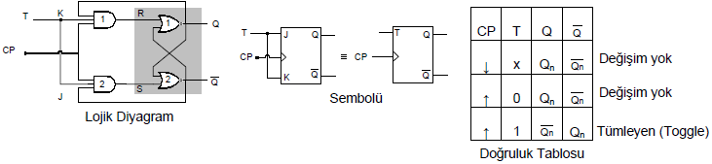
MANDAL ve FLİP-FLOPLAR
3. FLIP-FLOPLAR (Flip-Flops):
3.4 T (Toggle) Flip-Flop
Bir J-K flip-flop’ un iki girişini kısa devre ederek T (Toggle) Flip – Flop elde edilebilir. T Flip-Flop’ un kullanışlı iki durumu vardır eğer giriş “0” ise çıkışta bir önceki durum (Qn), eğer giriş “1” ise çıkışta bir önceki durumun tersi görünecektir(Q’).
Doç. Dr. Orhan ER

Slide 19
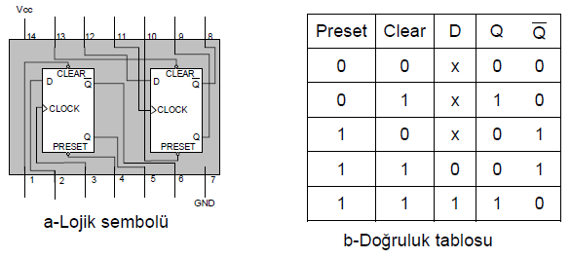
MANDAL ve FLİP-FLOPLAR
3. FLIP-FLOPLAR (Flip-Flops):
3.5 Flip-Flop Türleri : 7474 İkili D flip-flop
Bu TTL entegresi iki D flip-flop tek bir chip içerisinde bulunur. Vcc ve GND ile adlandırılan iki besleme girişine sahiptir. Yükselen kenar tetiklemeli olan bu tür flip-flop lojik-0’da yetkilenen preset ve clear ile adlandırılan iki ayrı asenkron girişe sahiptir.
Doç. Dr. Orhan ER

Slide 20
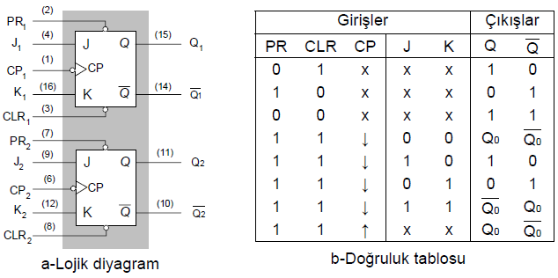
MANDAL ve FLİP-FLOPLAR
3. FLIP-FLOPLAR (Flip-Flops):
3.5 Flip-Flop Türleri : 74LS112A İkili J-K Flip-Flop
İçerisinde iki tane düşen kenar tetiklemeli J-K flip-flop olan TTL entegresi preset ve clear ile adlandırılan iki asenkron girişe sahiptir.
Doç. Dr. Orhan ER

Slide 21
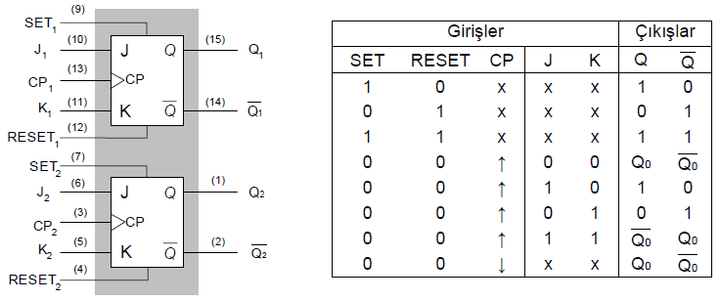
MANDAL ve FLİP-FLOPLAR
3. FLIP-FLOPLAR (Flip-Flops):
3.5 Flip-Flop Türleri : 4027 İkili J-K Flip-Flop
İçerisinde iki tane yükselen kenar tetiklemeli J-K flip-flop olan bu entegre CMOS mantık ailesinden olup Set ve Reset diye adlandırılan iki tane asenkron girişe sahiptir. Set ve Reset girişleri lojik-1 seviyesinde aktif olmaktadır.
Doç. Dr. Orhan ER

Slide 22
MANDAL ve FLİP-FLOPLAR
3. FLIP-FLOPLAR (Flip-Flops):
3.6 Flip-Flop’larda Asenkron Girişler
Flip-Flop’larda tetikleme sinyali (CP) ile senkron (eş zamanlı) çalışan girişler olduğu gibi tetikleme sinyalinden bağımsız asenkron (eş zamanlı olmayan) girişlere sahiptirler. Bu girişler Flip-Flop çıkışı ‘1’ yapan kurma (Set) ve çıkış ‘0’ yapan silme (Reset) adını alırlar. Bu girişler Flip-Flop’un durumunu tetikleme sinyali ve senkron girişlerin durumuna bakılmaksızın belirlerler.
Sonraki sayfadaki şekilde: Set (kurma) ve Reset (Silme) asenkron girişlerine sahip yükselen kenar tetiklemeli J-K Flip –Flop sembolü ve doğruluk tablosunu göstermektedir. Şekildeki devrede asenkron girişler ‘1’ de yetkilenir. Her iki girişin ‘0’ olduğu anda J-K Flip-Flop çalışma gerçekleşeceği doğruluk tablosundan görülmelidir.
Doç. Dr. Orhan ER

Slide 23
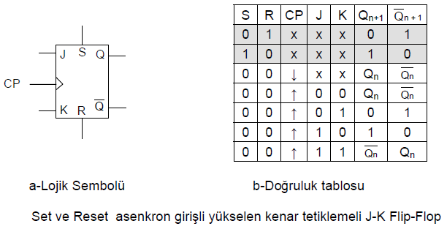
MANDAL ve FLİP-FLOPLAR
3. FLIP-FLOPLAR (Flip-Flops):
3.6 Flip-Flop’larda Asenkron Girişler
Doç. Dr. Orhan ER

Slide 24
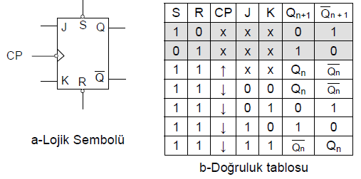
MANDAL ve FLİP-FLOPLAR
3. FLIP-FLOPLAR (Flip-Flops):
3.6 Flip-Flop’larda Asenkron Girişler
Şekilde: Set (kurma) ve Reset ( Silme ) asenkron girişlerine sahip düşen kenar tetiklemeli J-K Flip –Flop sembolü ve doğruluk tablosunu göstermektedir. Şekildeki devrede asenkron girişler ‘0’ da yetkilenir. Her iki girişin ‘1’ olduğu anda J-K Flip-Flop çalışma gerçekleşeceği doğruluk tablosundan görülmelidir.
Doç. Dr. Orhan ER

Slide 25
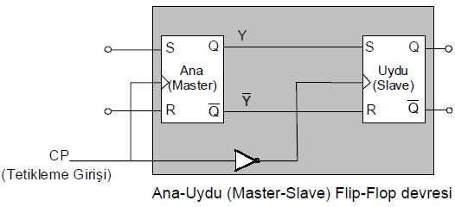
MANDAL ve FLİP-FLOPLAR
3. FLIP-FLOPLAR (Flip-Flops):
3.7 Ana- Uydu (MASTER-SLAVE) Flip-Flop
Bir Ana-Uydu Flip-Flop devresi iki R-S Flip-Flop ve harici bir DEĞİL kapısından oluşur. oluşur. Birinci Flip-Flop ana, ikinci Flip-Flop ise uydu Flip-Flop’u oluşturur.
Doç. Dr. Orhan ER

Slide 26
MANDAL ve FLİP-FLOPLAR
3. FLIP-FLOPLAR (Flip-Flops):
3.7 Ana- Uydu (MASTER-SLAVE) Flip-Flop
Tetikleme girişi (CP) düşen kenar (↓) olduğu zaman DEĞİL kapısı çıkışı uydu Flip-Flop tetikleme girişini (CP) yükselen kenar (↑) yapacağından uydu Flip-Flop yetkilenir ve R-S girişlerinde ana flip-flop’un çıkışları olan Y ve Y’ görülecektir. Bu durumda uydu flip-Flop’un Q çıkışında Y, Q’ çıkışında Y’ görülecektir. Ana Flip-Flop tetikleme girişinde bir düşen kenar olduğundan girişteki değişim ne olursa olsun bir önceki durum korunacaktır.
Tetikleme girişinin bir yükselen kenar (↑) olması halinde uydu tetikleme girişi bir düşen kenar (↓) olacağından girişlerdeki değişin ne olursa olsun çıkışa yansımayacaktır. Ana Flip-Flop tetikleneceğinde çıkışlarda girişlere uygulanan değerlere eşit olacaktır.
Doç. Dr. Orhan ER

Slide 27
MANDAL ve FLİP-FLOPLAR
3. FLIP-FLOPLAR (Flip-Flops):
3.8 Flip-Flop Geçiş (UYARMA) Tabloları
Flip-Flop doğruluk tabloları girişlerin durumuna bağlı olarak çıkışların ne olması gerektiğini anlatan tablolardır. Kısaca bir doğruluk tablosu Flip-Flop çalışma şeklini ve özelliklerini tanımlar.
Geçiş(uyarma) tablosu ise Flip-Flop’un önceki konumdan bir sonraki konuma geçmesi için girişlerin ne olması gerektiğini gösterir.
Doğruluk tabloları yardımı ile geçiş (uyarma) tabloları kolaylıkla çıkarılabilir. Tabloda Qn mevcut durumu, Qn+1 ise bir sonraki durumu göstermektedir.
Doç. Dr. Orhan ER

Slide 28
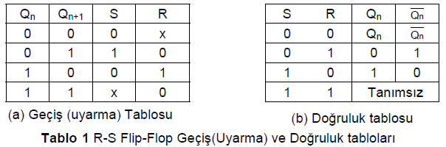
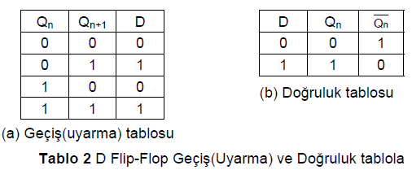
MANDAL ve FLİP-FLOPLAR
3. FLIP-FLOPLAR (Flip-Flops):
3.8 Flip-Flop Geçiş (UYARMA) Tabloları
Doç. Dr. Orhan ER

Slide 29
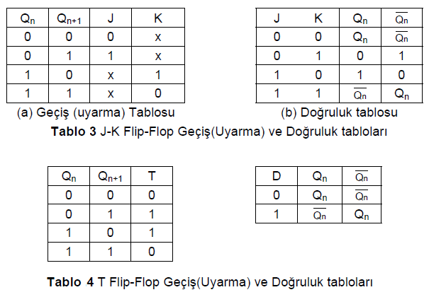
MANDAL ve FLİP-FLOPLAR
3. FLIP-FLOPLAR (Flip-Flops):
3.8 Flip-Flop Geçiş (UYARMA) Tabloları
Doç. Dr. Orhan ER

